Slide 1
第1章 半导体器件
1.1 半导体基础知识
1.2 二极管
1.3 三极管
1.4 场效应管

Slide 2
1.1 半导体基础知识
导体、绝缘体、半导体
半导体的导电能力介于导体和绝缘体之间
如：Si、Ge、GaAs
半导体的导电能力还与以下因素有关：
温度
光照
*掺杂，导电能力大幅提高

Slide 3
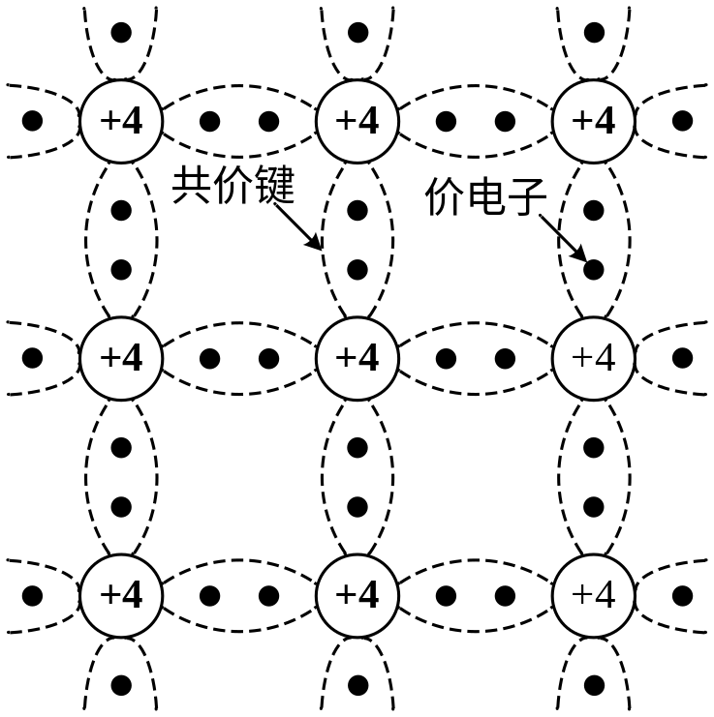
1.1.1 本征半导体
本征半导体—纯净无杂质、无结构缺陷的单晶体半导体
相邻原子的价电子形成共价键，价电子为两个原子共有，形成有序的空间晶格结构。
4价元素的共价键结构

Slide 4
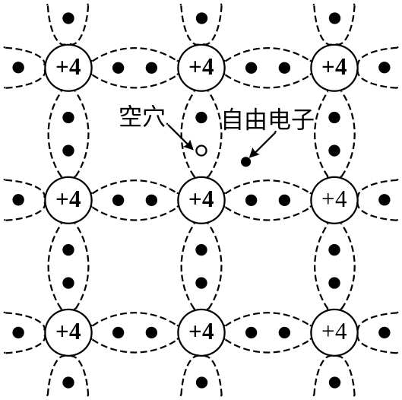
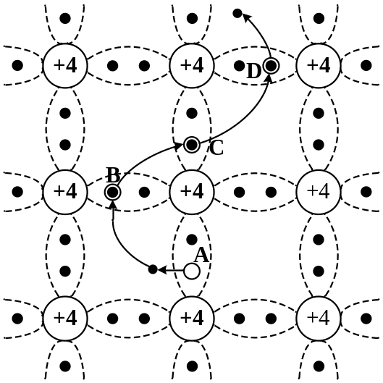
1.1.1 本征半导体
1. 本征激发
热力学温度T为0K（摄氏度-273.15）时，无自由电子；当T大于0K时，有些价电子挣脱共价键的束缚成为自由电子，发生本征激发。
本征激发产生自由电子和空穴两种载流子。
载流子的产生和复合

Slide 5
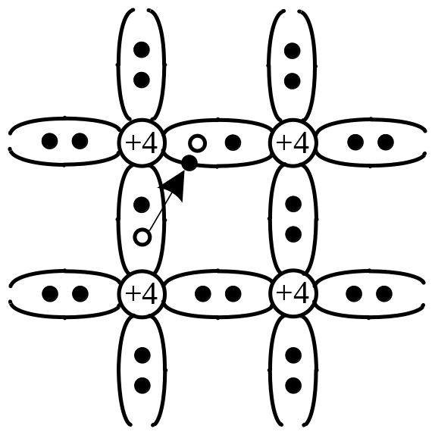
1.1.1 本征半导体
2. 本征激发的特点
本征激发产生电子空穴对；
自由电子在运动过程中与空穴发生复合；
在一定温度下，本征激发和复合达到动态平衡；
本征载流子浓度：
Si： 1.43*10¹⁰cm⁻³
Ge：2.38*10¹³cm⁻³
^{本征半导体的导电能力很弱}
^{但与材质和温度关系很大}

Slide 6
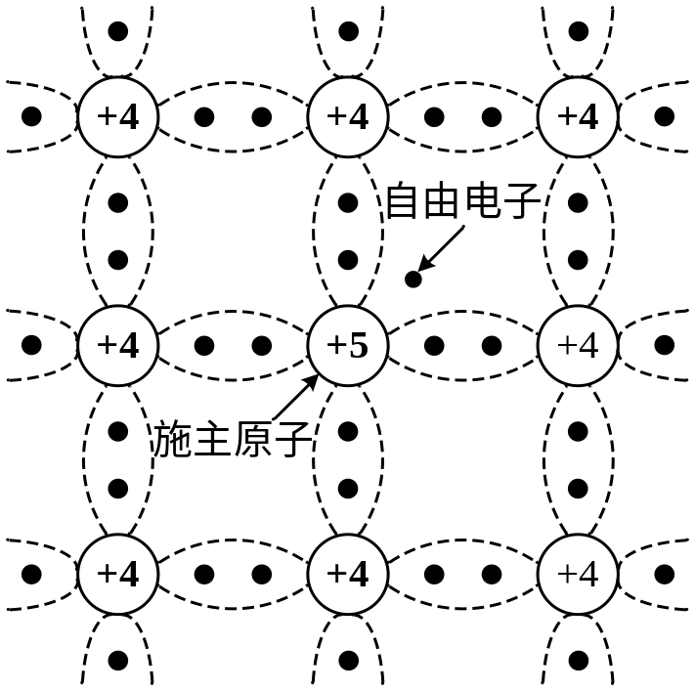
1.1.2 杂质半导体——N型半导体
本征半导体中，掺入五价元素，如磷P、砷As；
自由电子是多数载流子，空穴是少数载流子，也称电子型半导体(Negative)。
N型半导体的共价键结构

Slide 7
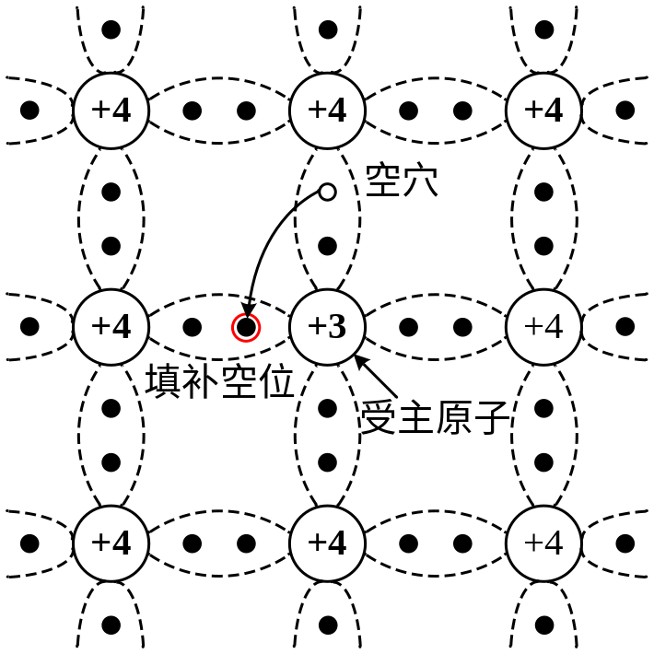
1.1.2 杂质半导体——P型半导体
本征半导体中，掺入三价元素，如硼B、镓Ga、铟In等；
空穴是多数载流子，自由电子是少数载流子，也称空穴型半导体(Positive)。
P型半导体的共价键结构

Slide 8
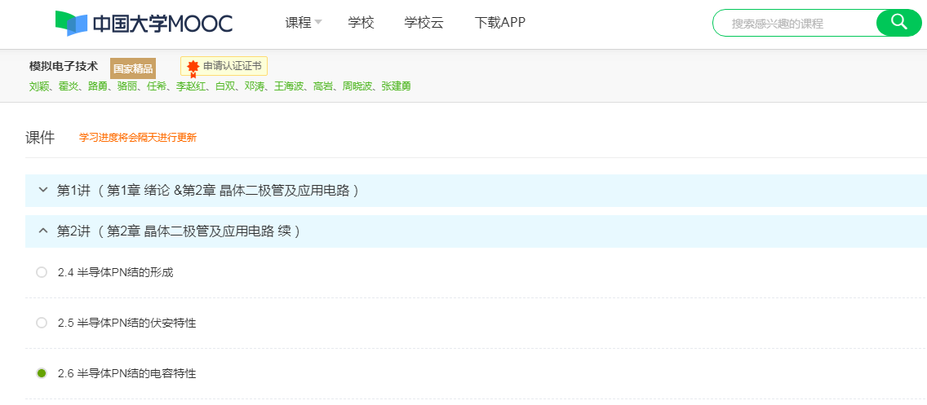
MOOC视频环节
观看视频章节：(共用时30分钟)
2.4 半导体PN结的形成（用时12:51）
2.5 半导体PN结的伏安特性（用时14:56）
2.6 半导体PN结的电容特性（用时5:03）

Slide 9
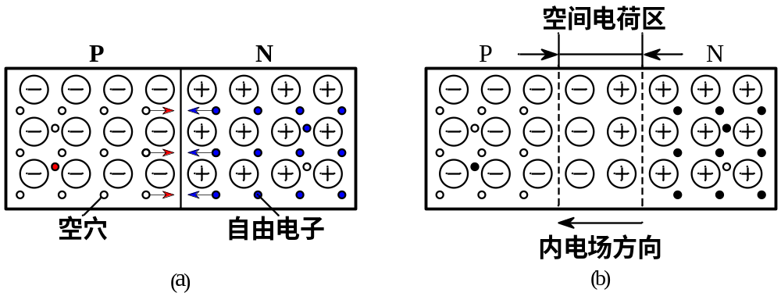
1.1.3 PN
PN结的形成
P型半导体和N型半导体在原子尺度上紧密连接；
多子扩散：由浓度差引起多子的扩散运动，自由电子和空穴复合，形成空间电荷区，也叫耗尽层；
少子漂移：少子在空间电荷区内电场作用下的运动；
动态平衡：多子扩散和少子漂移达到动态平衡。
PN结的形成

Slide 10
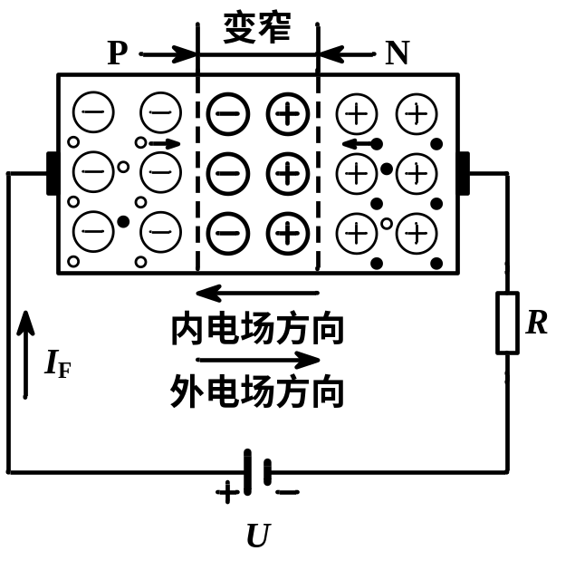
1.1.3 PN结——单向导电性
1. PN结正偏时的导电性
外电场加强了扩散运动、阻碍漂移运动，打破了平衡，空间电荷区变窄。扩散的多子增加，漂移过来的少子减少，产生载流子的差，从而在电路中形成电流。
这个电流也叫扩散电流，由多数载流子产生，电流较大，故PN结呈现低阻状态。因此，正偏时PN结正向导通。
PN结外加正向电压

Slide 11
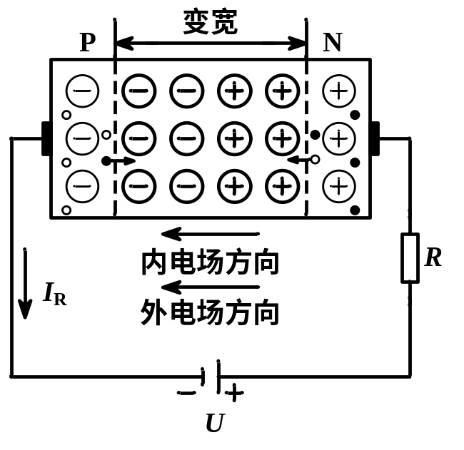
1.1.3 PN结——单向导电性
2. PN结反偏时的导电性
外电场削弱了扩散运动、加强了漂移运动，打破了平衡，空间电荷区变宽。扩散的多子减少，漂移过来的少子增多，产生载流子的差，从而在电路中形成电流。
这个电流也叫漂移电流，由少数载流子产生，电流较小，故PN结呈现高阻。因此，反偏时PN结反向截止。
PN结外加反向电压

Slide 12
1.1.3 PN结——电容效应
势垒电容是由空间电荷区的离子薄层形成的。一般外加反向电压来控制 PN 结的厚度，相当离子薄层的厚度随外加电压而相应地改变，这相当 PN 结中存储的电荷量也随之变化，犹如电容的充放电。
扩散电容是由多子扩散后，在PN结的另一侧面积累而形成的。因PN结正偏时，由N区扩散到P区的电子，与外电源提供的空穴相复合，形成正向电流。刚扩散过来的电子就堆积在 P 区内紧靠PN结的附近，形成一定的多子浓度梯度分布曲线。反之，由P区扩散到N区的空穴，在N区内也形成类似的浓度梯度分布曲线。

Slide 13
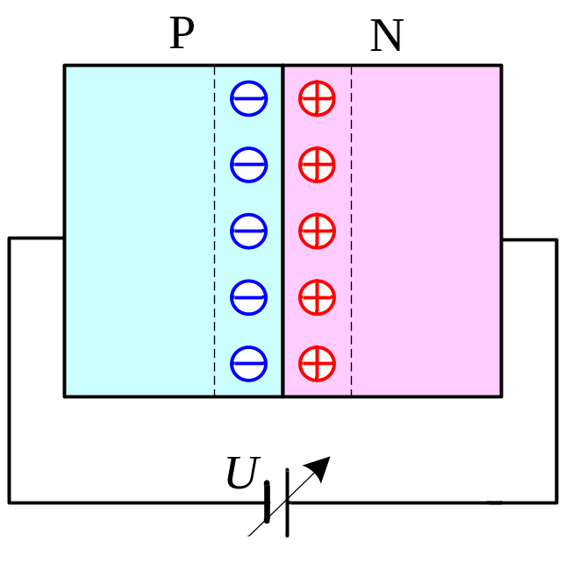
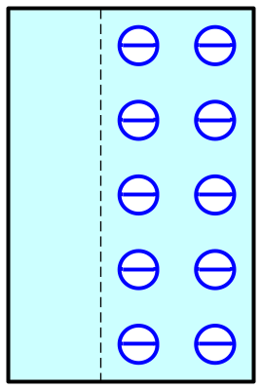
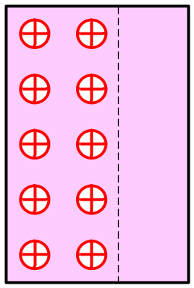
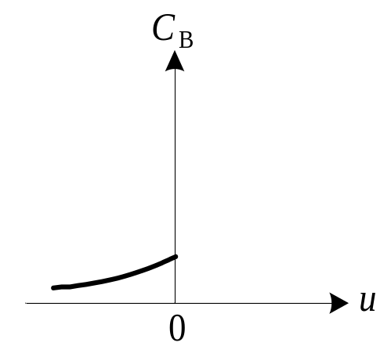
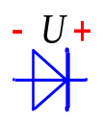

1.1.3 PN结——电容效应
1. 势垒电容（Cb）
外加反向电压使 PN 结上的压降增加时，离子薄层的厚度也相应随之变宽，这相当 PN 结中存储的电荷量随之增加，犹如电容的充电。
PN结的势垒电容

Slide 14
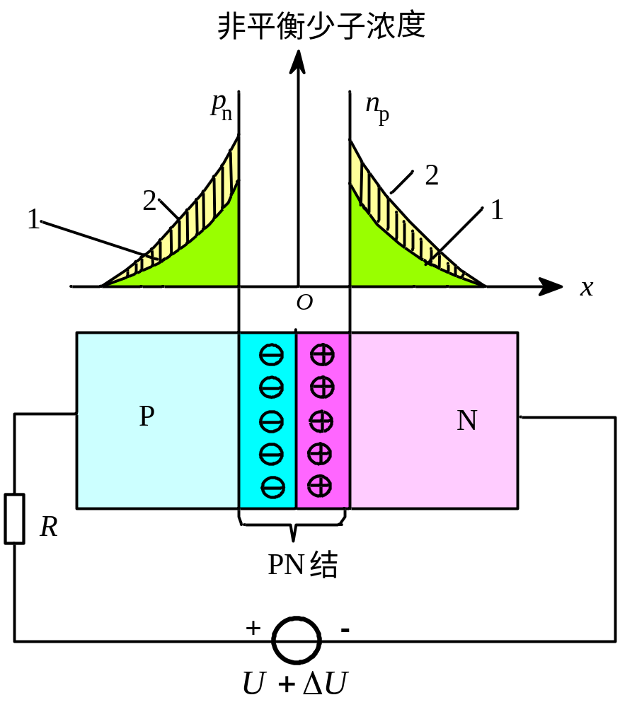
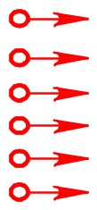
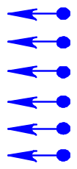
1.1.3 PN结——单向导电性
2. 扩散电容（Cd）
当外加正向电压不同时，扩散电流即外电路电流的大小也就不同。所以PN结两侧堆积非平衡少子的浓度梯度分布也不同，这就相当电容的充放电过程。
势垒电容和扩散电容 均是非线性电容。
低频下忽略，高频下需要考虑
PN结的扩散电容

